Slide 1

MIT 6.S081 2021 Labs Report
软件工程 2151300 王蔚达
仓库地址：https://github.com/tjuDavidWang/xv6-labs-2021

Slide 2
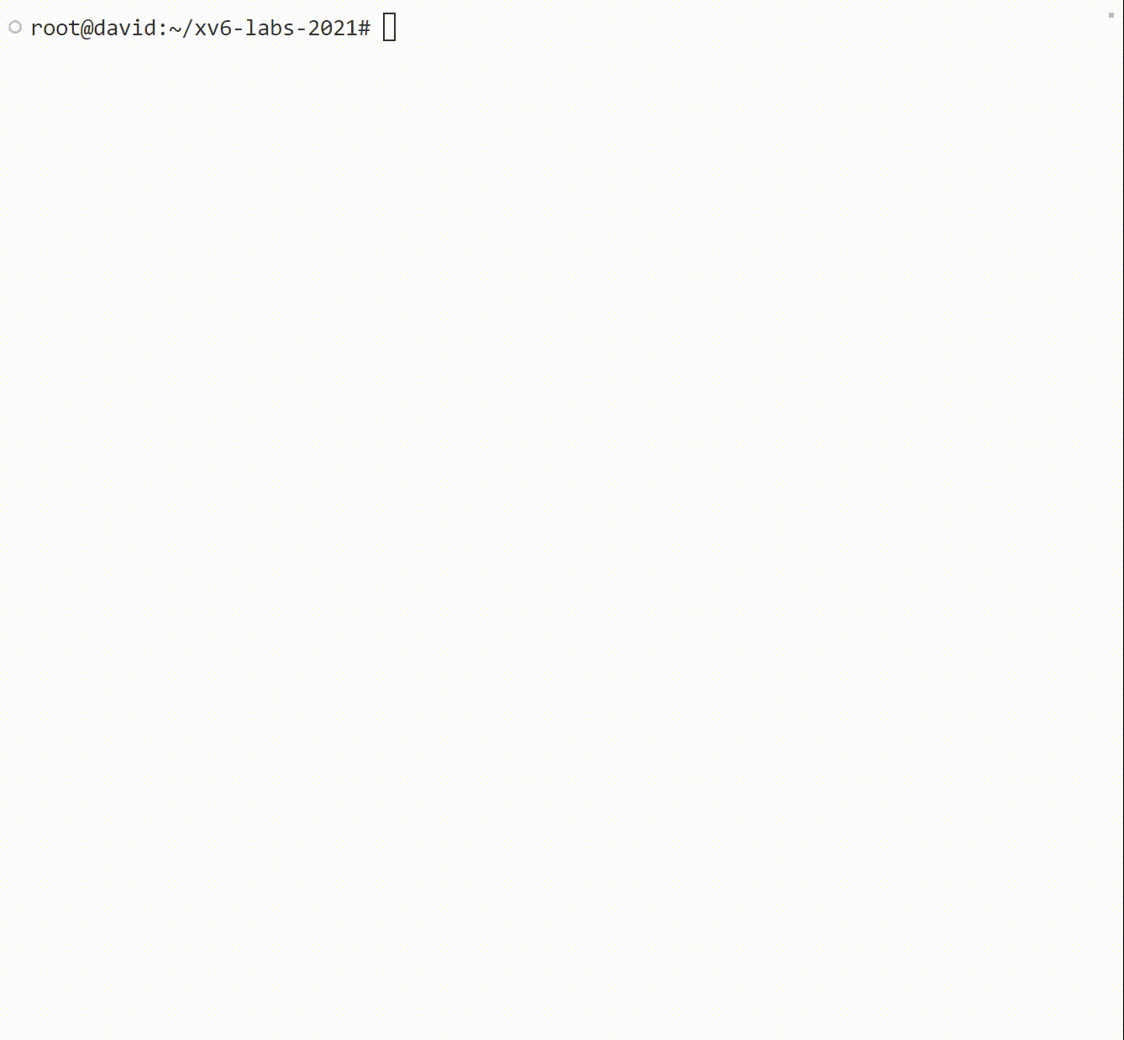
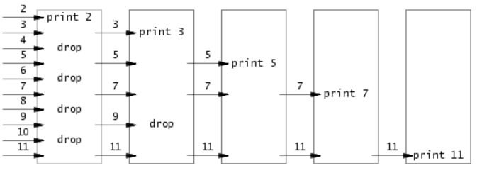
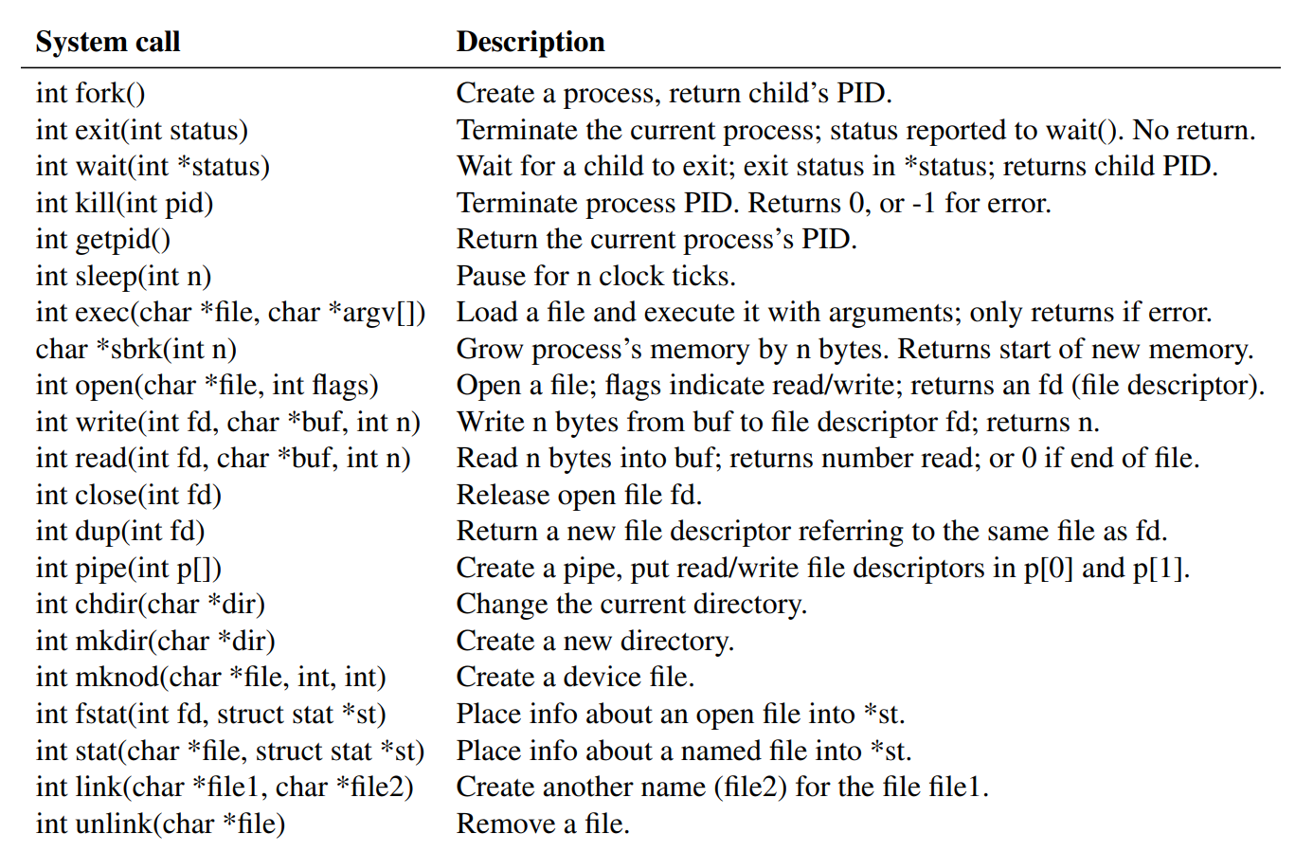
Lab1：Xv6 and Unix Utilities
Boot xv6
sleep
pingpong
primes
find
xargs
find . b | xargs grep hello

Slide 3
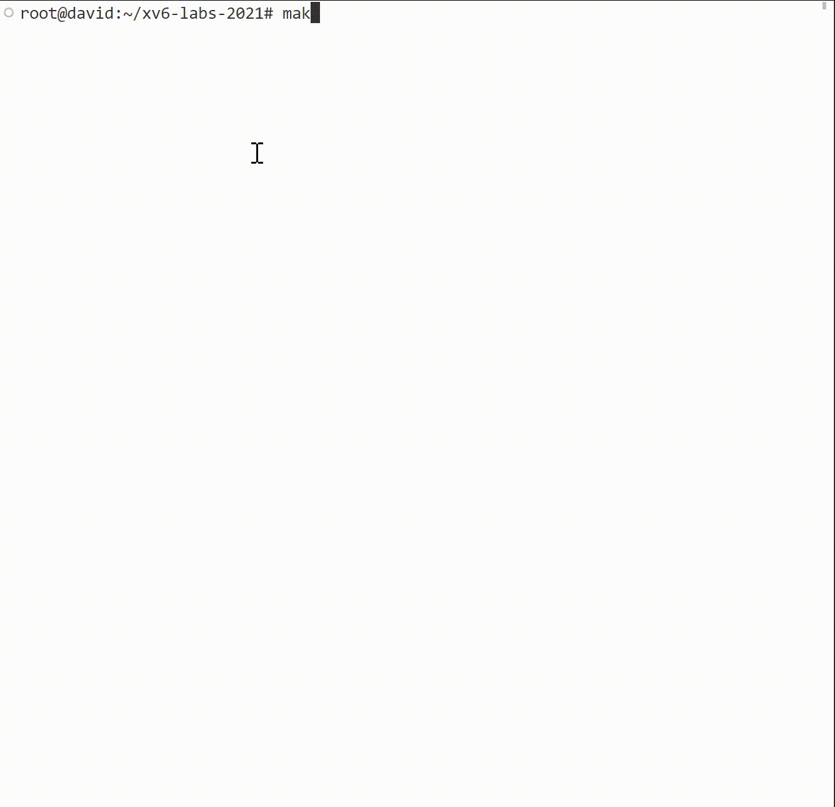
Lab2：System Calls
System call tracing
Sysinfo

Slide 4
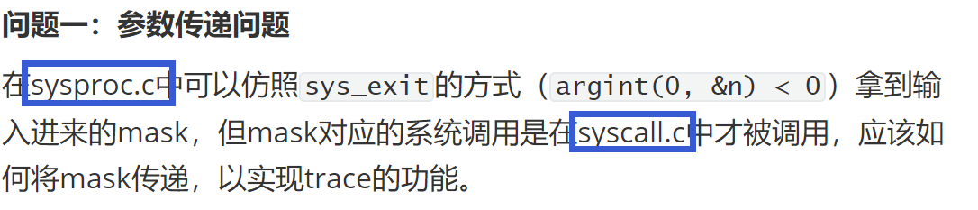
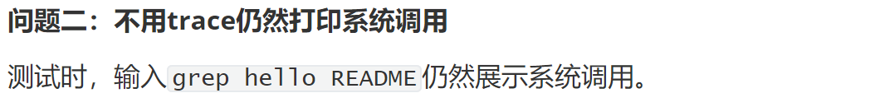
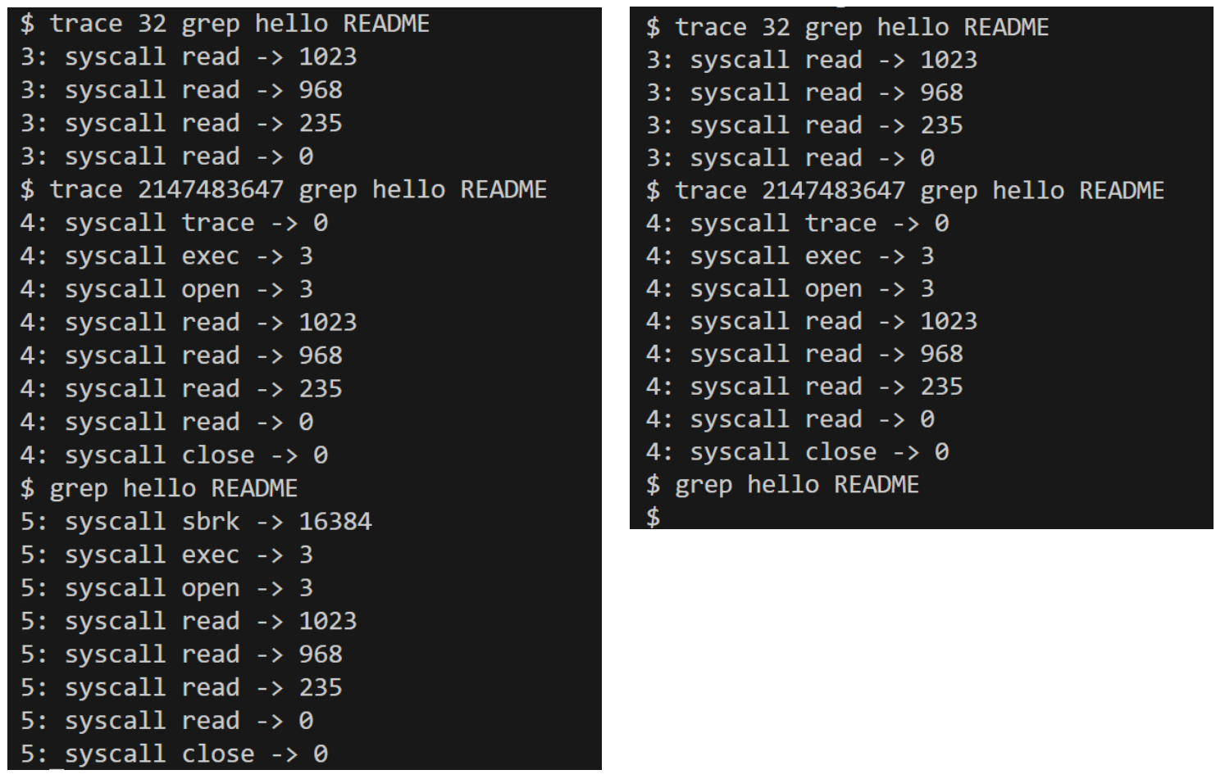
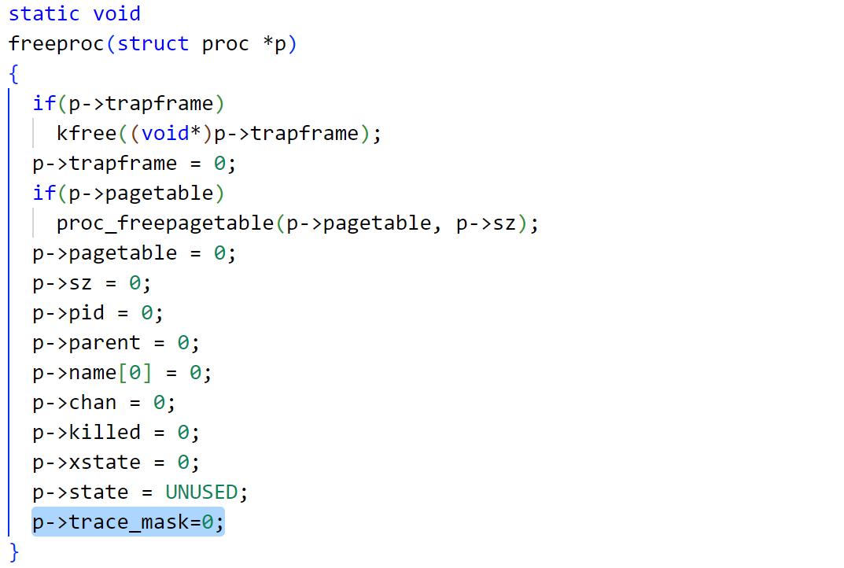
Lab2：System Calls
System call tracing
在proc进程控制块中设置proc->trace_mask标记输入进来的掩码，实现参数传递
与freeproc()有关，
释放进程时需要重置变量的值

Slide 5
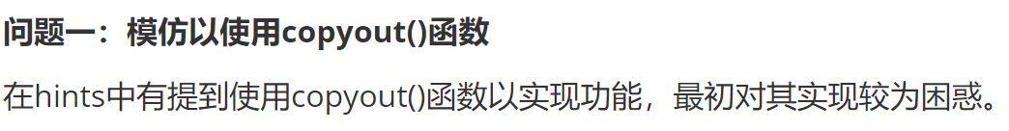
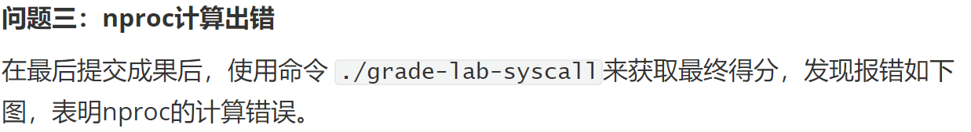
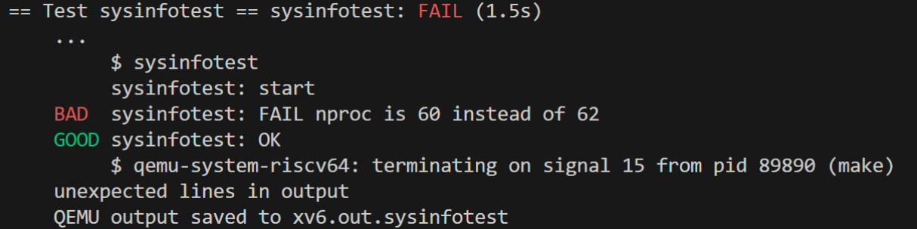
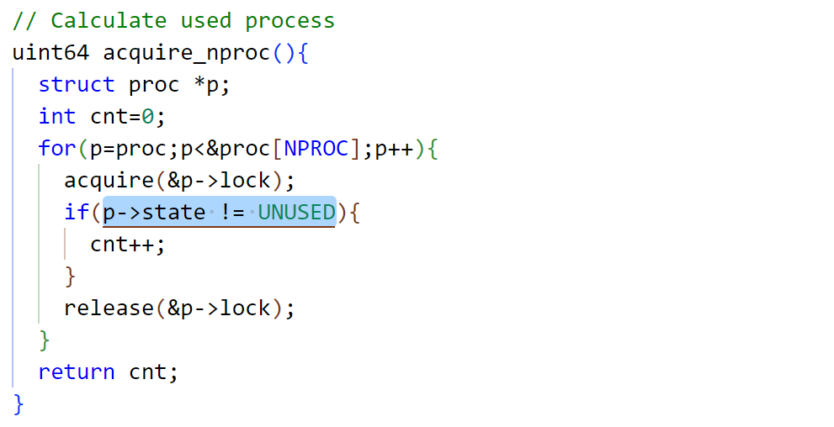
Lab2：System Calls
Sysinfo
① 了解kernel/sysfile.c中的 `sys_fstat()` 与kernel/file.c中的`filestat()`的作用和实现原理
② 编写测试函数以测试是否真正理解
③ 编写代码，以获得`info.nproc`与`info.freemem`
④ 在`kernel/sysproc.c`中导入并应用对应的函数
int
copyout( pagetable_t pagetable, uint64 dstva, char *src, uint64 len);

Slide 6
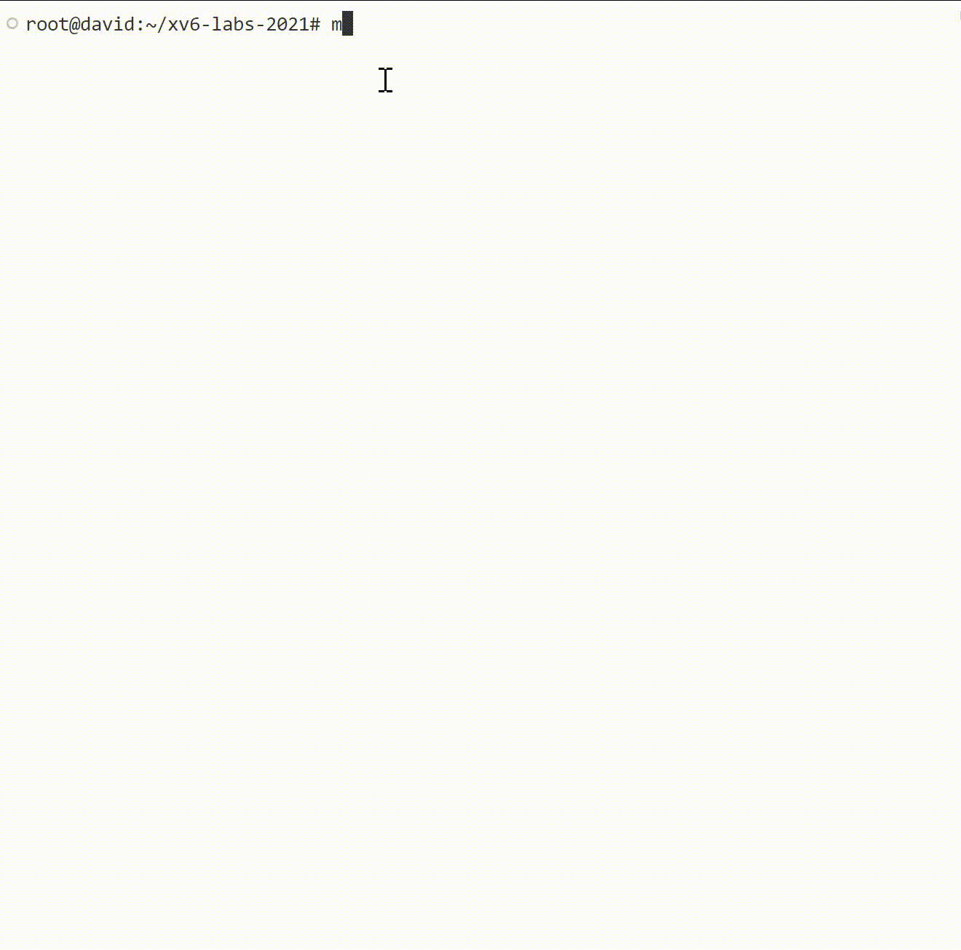
Lab3：Page Tables
Speed up system calls
Print a page table
Detecting which pages have been accessed

Slide 7
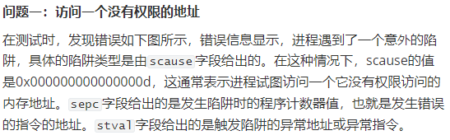
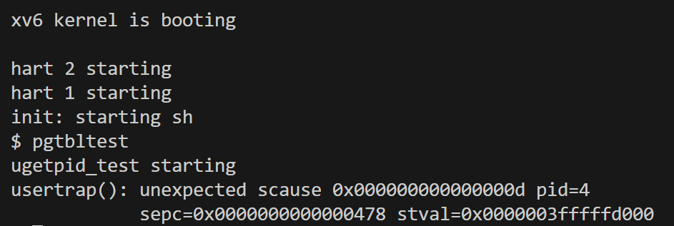
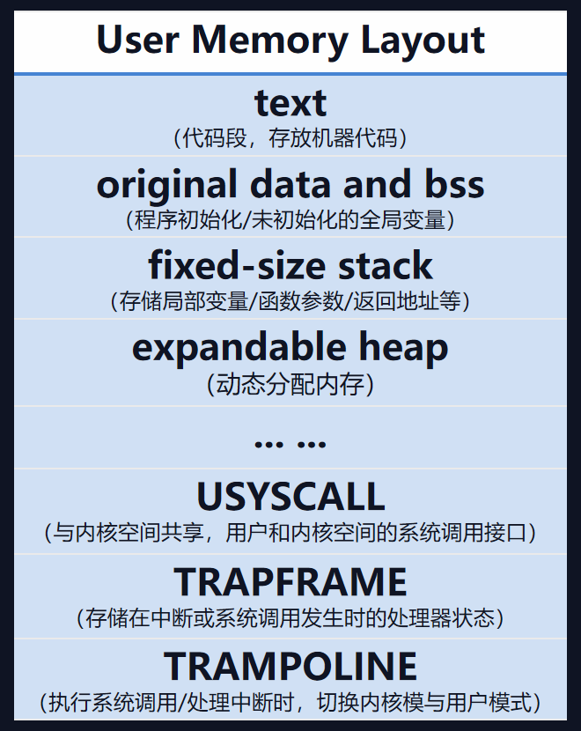
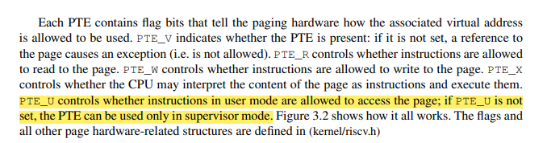
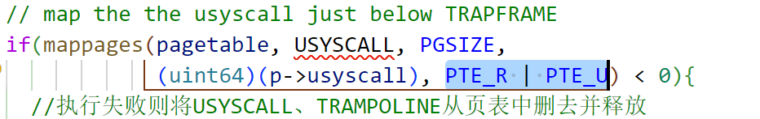
Lab3：Page Tables
Speed up system calls
仿照TRAPFRAME的来写

Slide 8
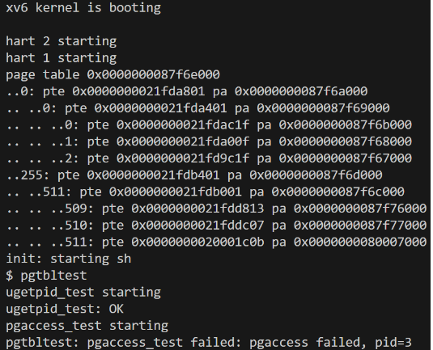
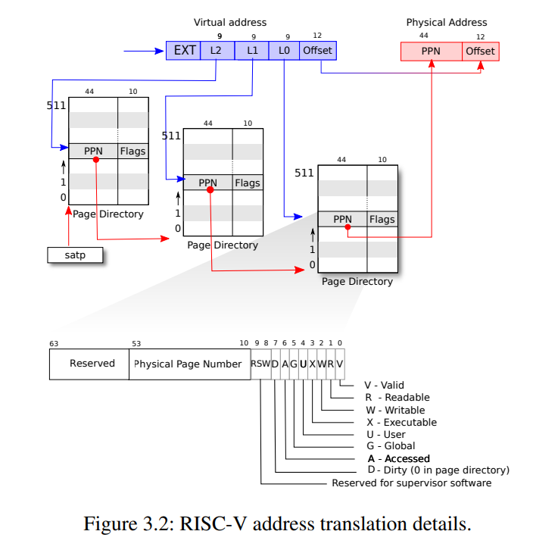
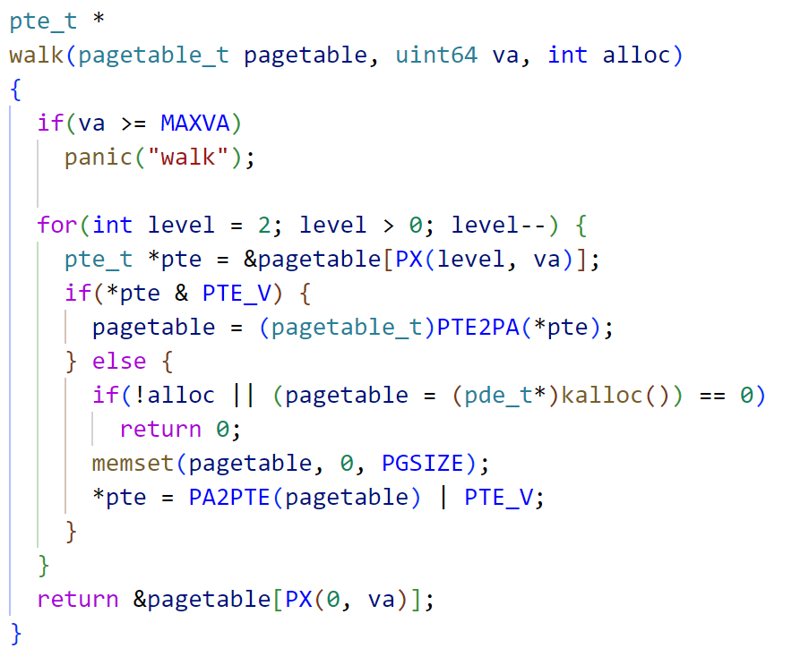
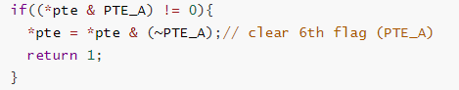
Lab3：Page Tables
Detecting which pages have been accessed
输入来自用户输入：
使用argv来以字符串的形式获得输入，
[0]表示执行的操作，[1..]表示其他输入参数
输入来自系统调用：
用argaddr()和argint()【从0开始】

Slide 9
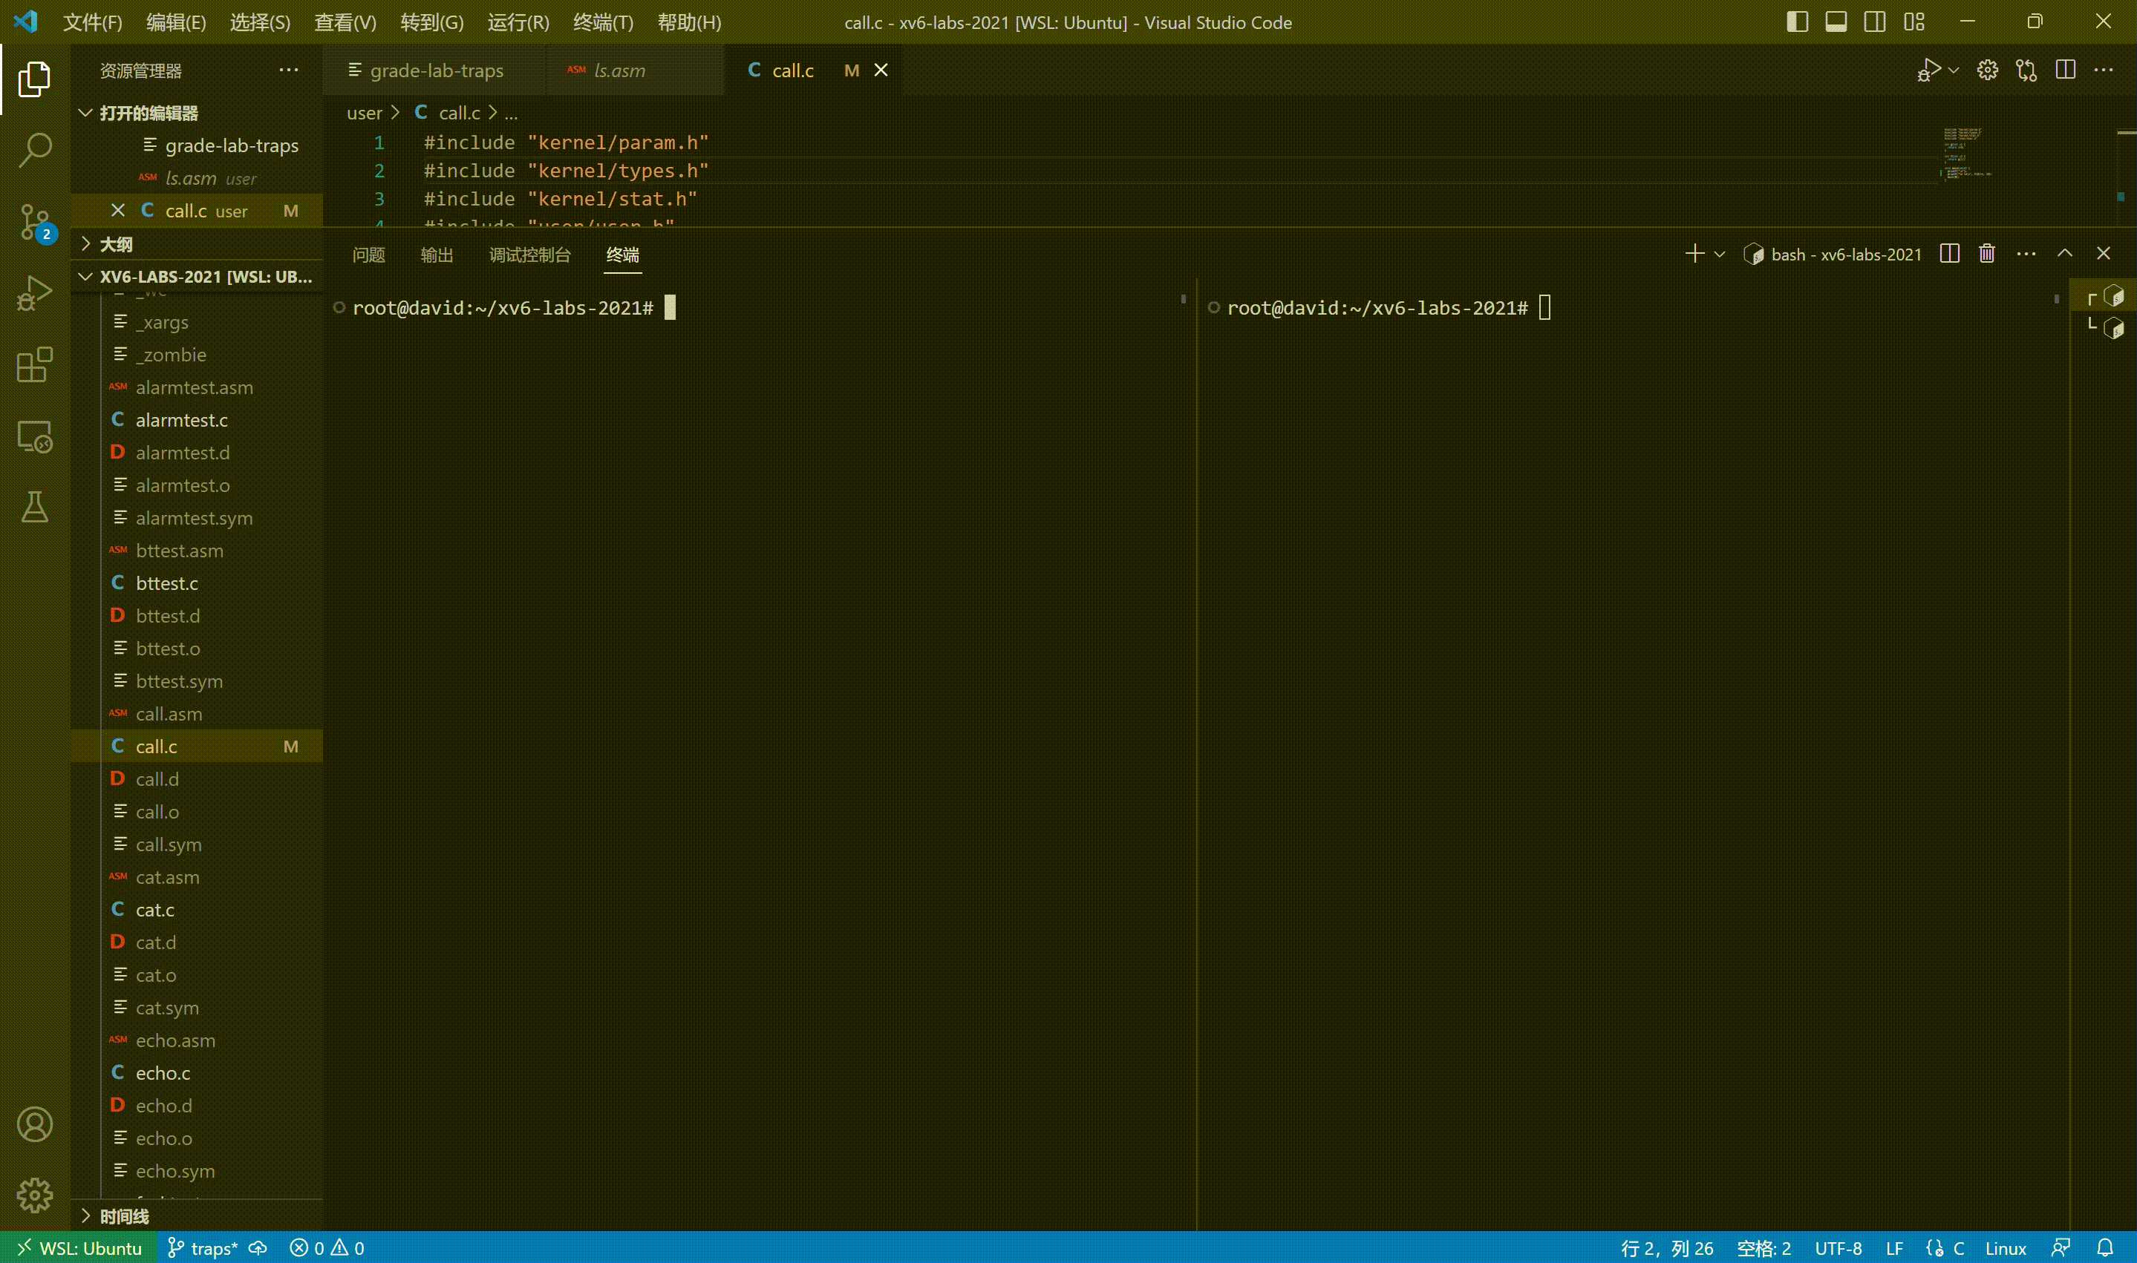
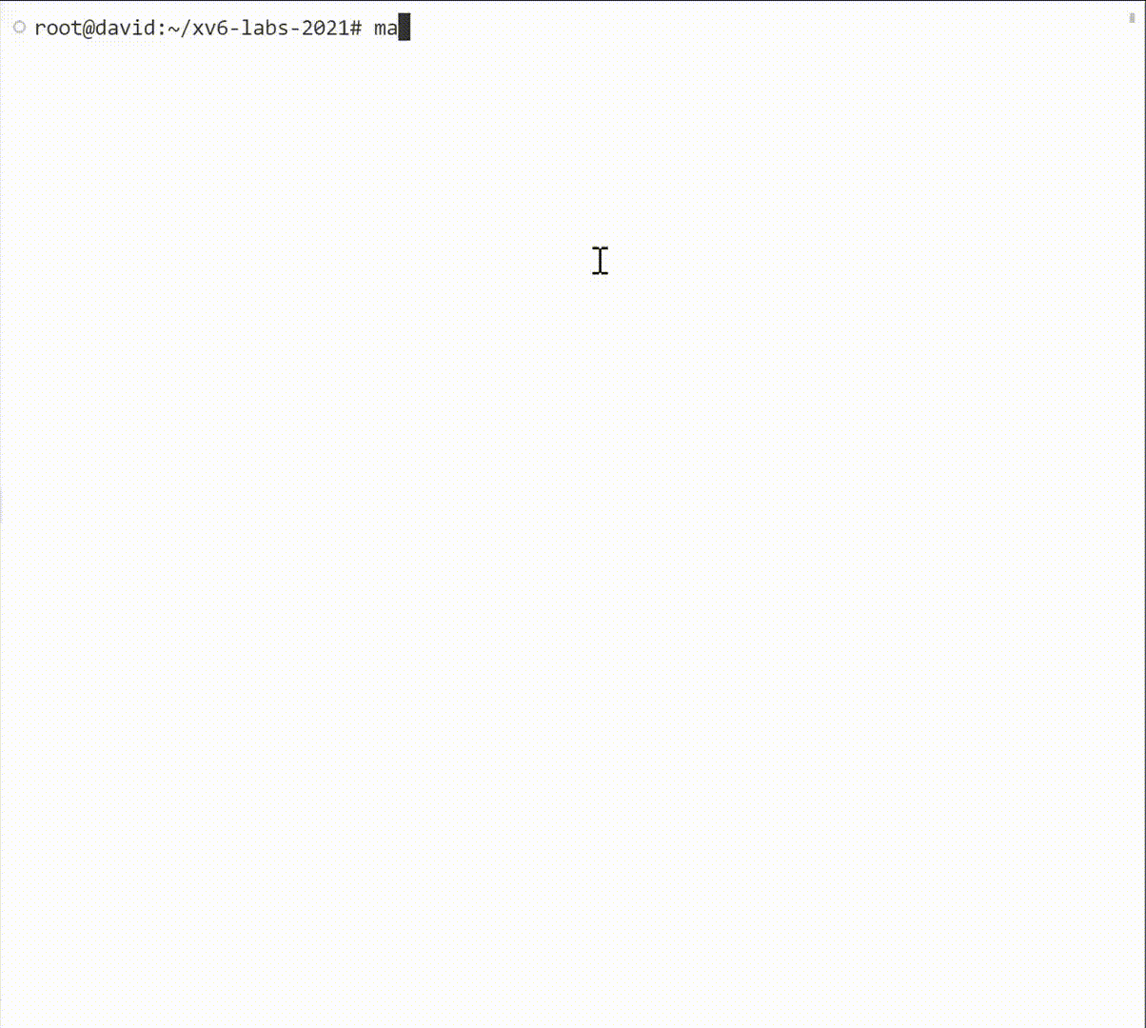
Lab4：Traps
RISC-V assembly
Backtrace
Alarm

Slide 10
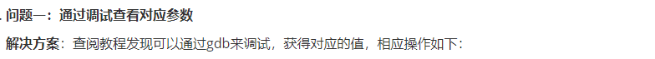
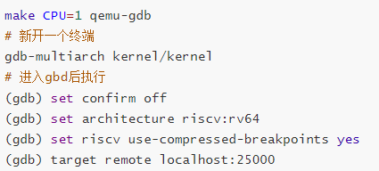
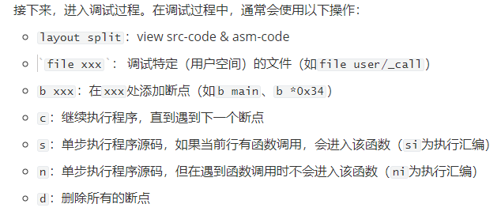
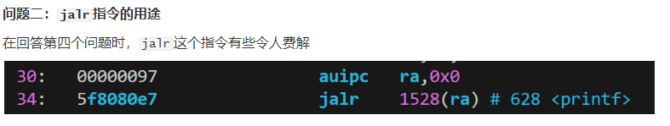
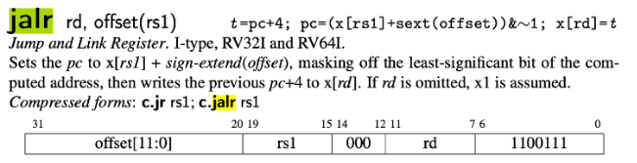
Lab4：Traps
RISC-V assembly

Slide 11
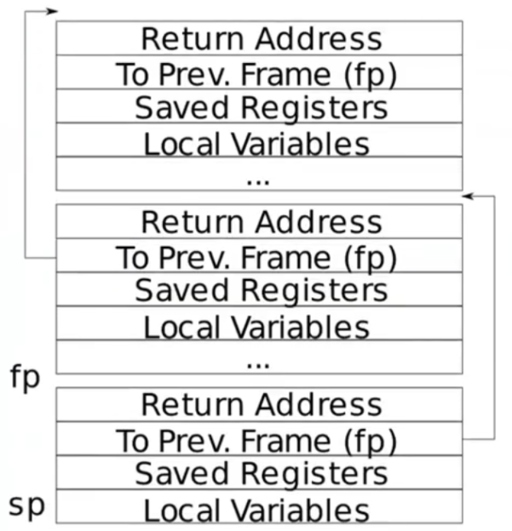
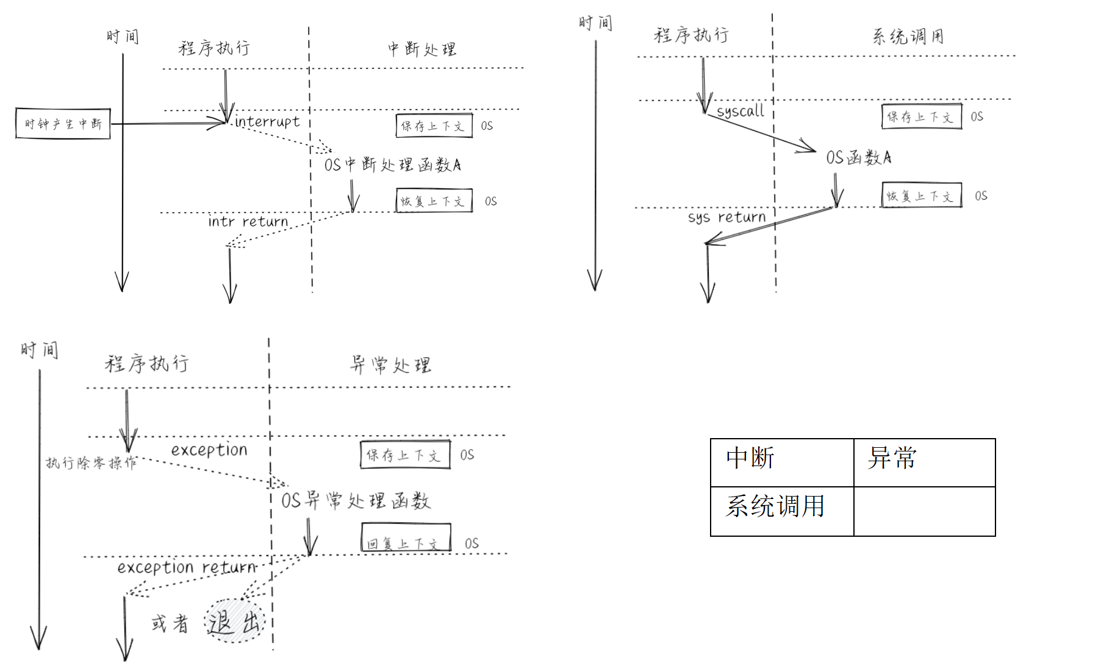
Lab4：Traps
RISC-V assembly
Backtrace
Alarm
函数调用栈（Stack）
栈帧（Stack Frame）
栈帧的指针（frame pointer,fp）
栈的指针（stack pointer,sp）
XV6中的Trap机制的实现原理

Slide 12
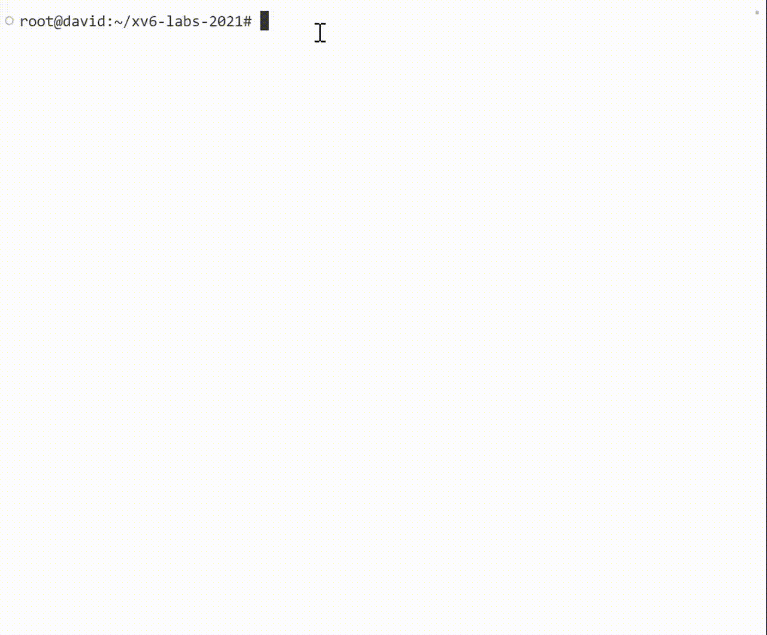
Lab5：Copy-on-Write Fork for xv6
Implement
copy-on write

Slide 13
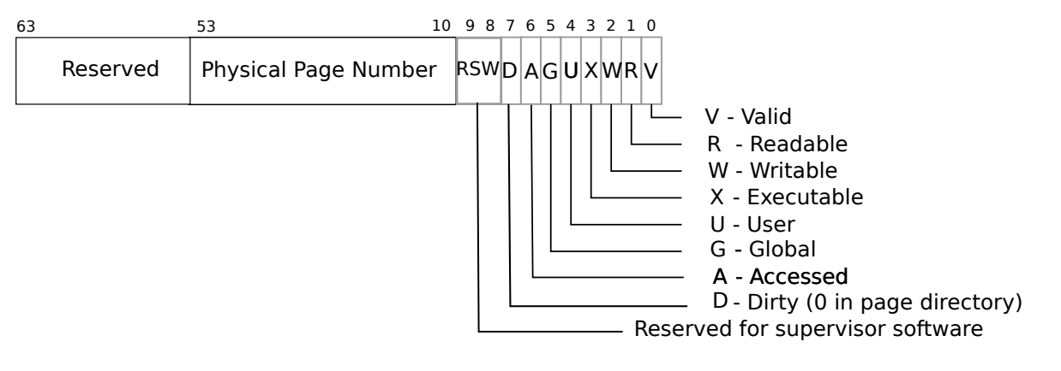
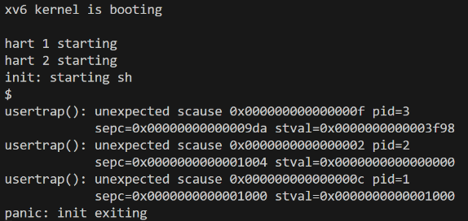
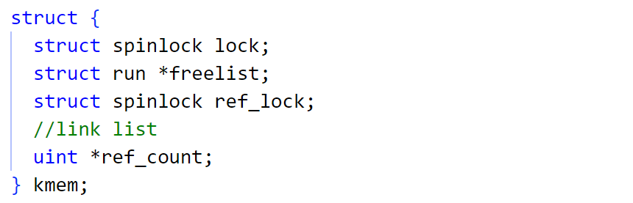
Lab5：Copy-on-Write Fork for xv6
Implement copy-on write
使用PTE_COW标记COW页
在kmem中增加用于引用计数的ref_count
在uvmcopy()中让子进程通过映射 共享父进程的物理页，并标记COW页
处理写页错误的问题

Slide 14
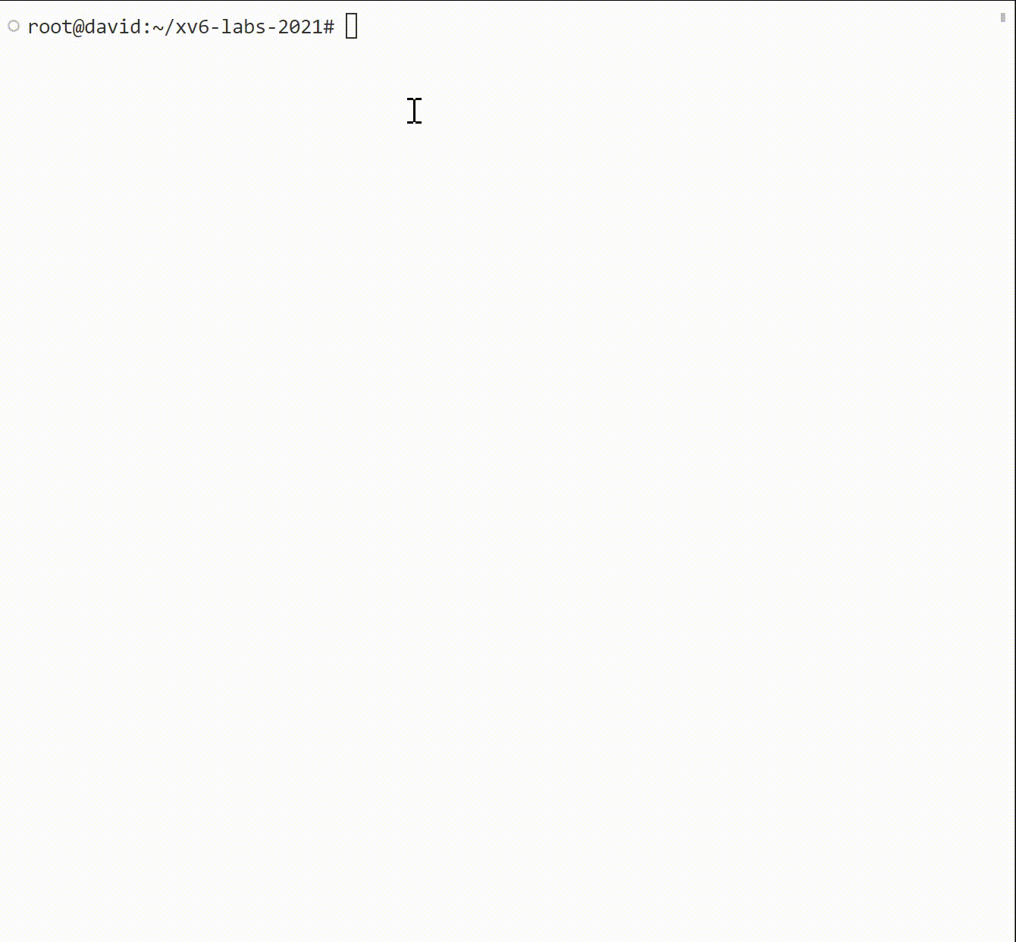
Lab6：Multithreading
Uthread: switching between threads
Using threads
Barrier

Slide 15
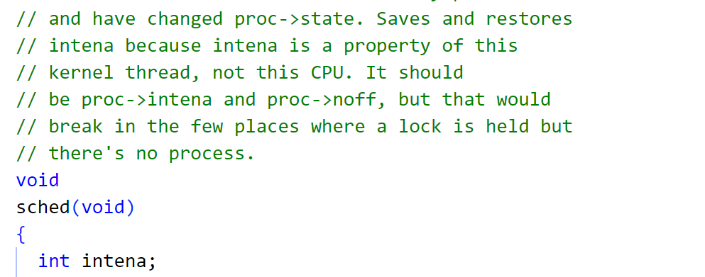
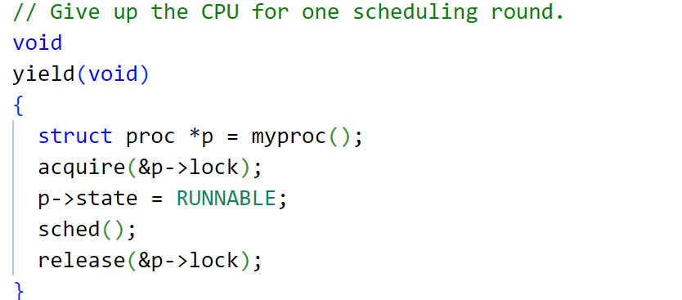
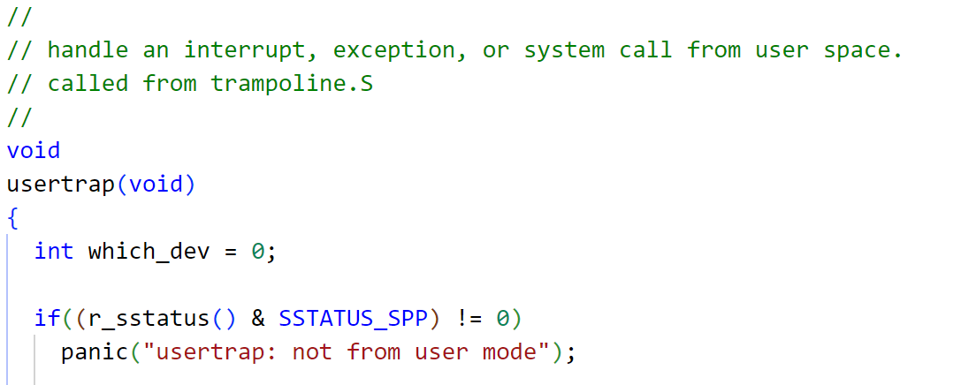
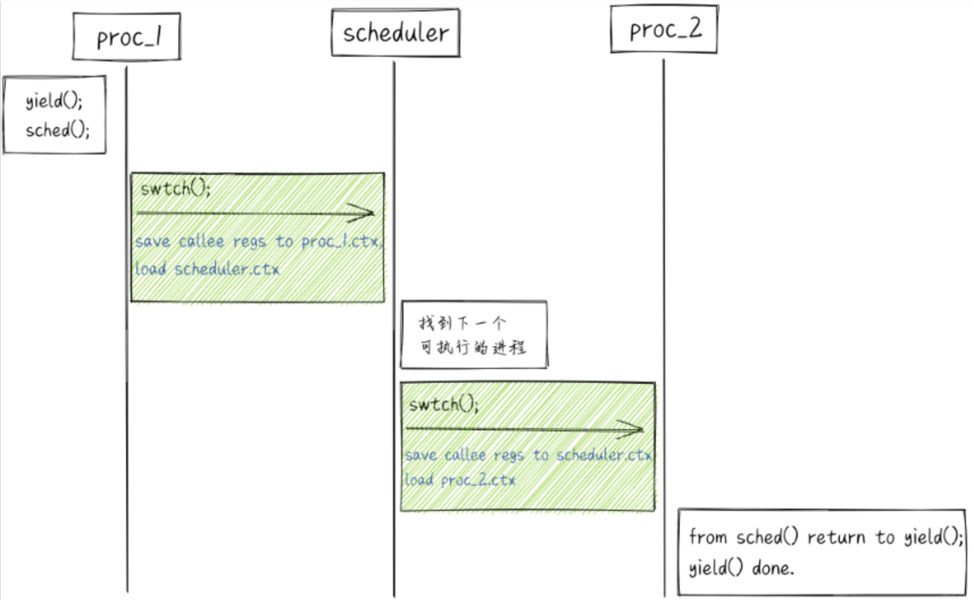
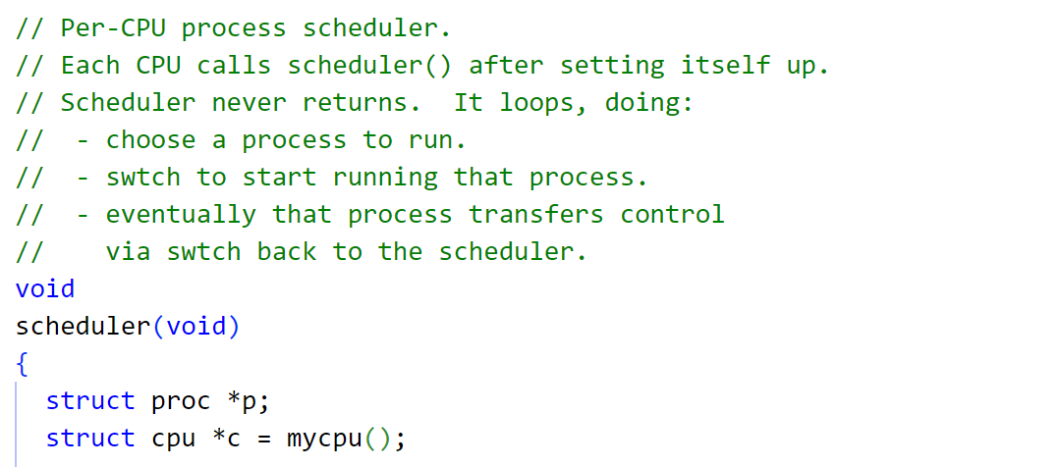
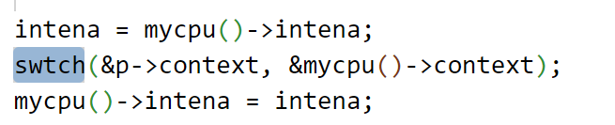
Lab6：Multithreading
Uthread: switching between threads
上下文切换的实现

Slide 16
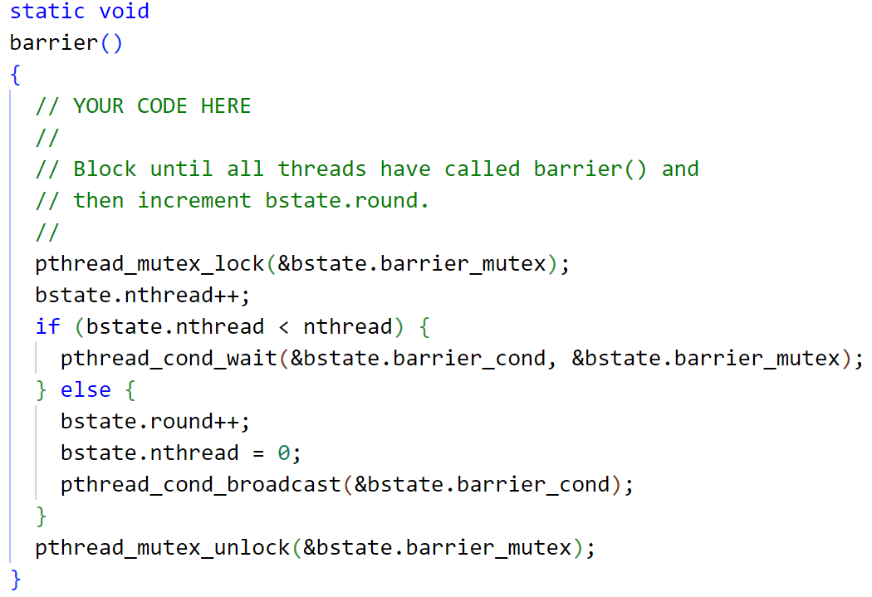
Lab6：Multithreading
Using threads
Barrier
<pthread.h>
pthread_t
pthread_cond_t
pthread_mutex_t
pthread_mutex_lock
pthread_mutex_unlock
pthread_create
pthread_join

Slide 17
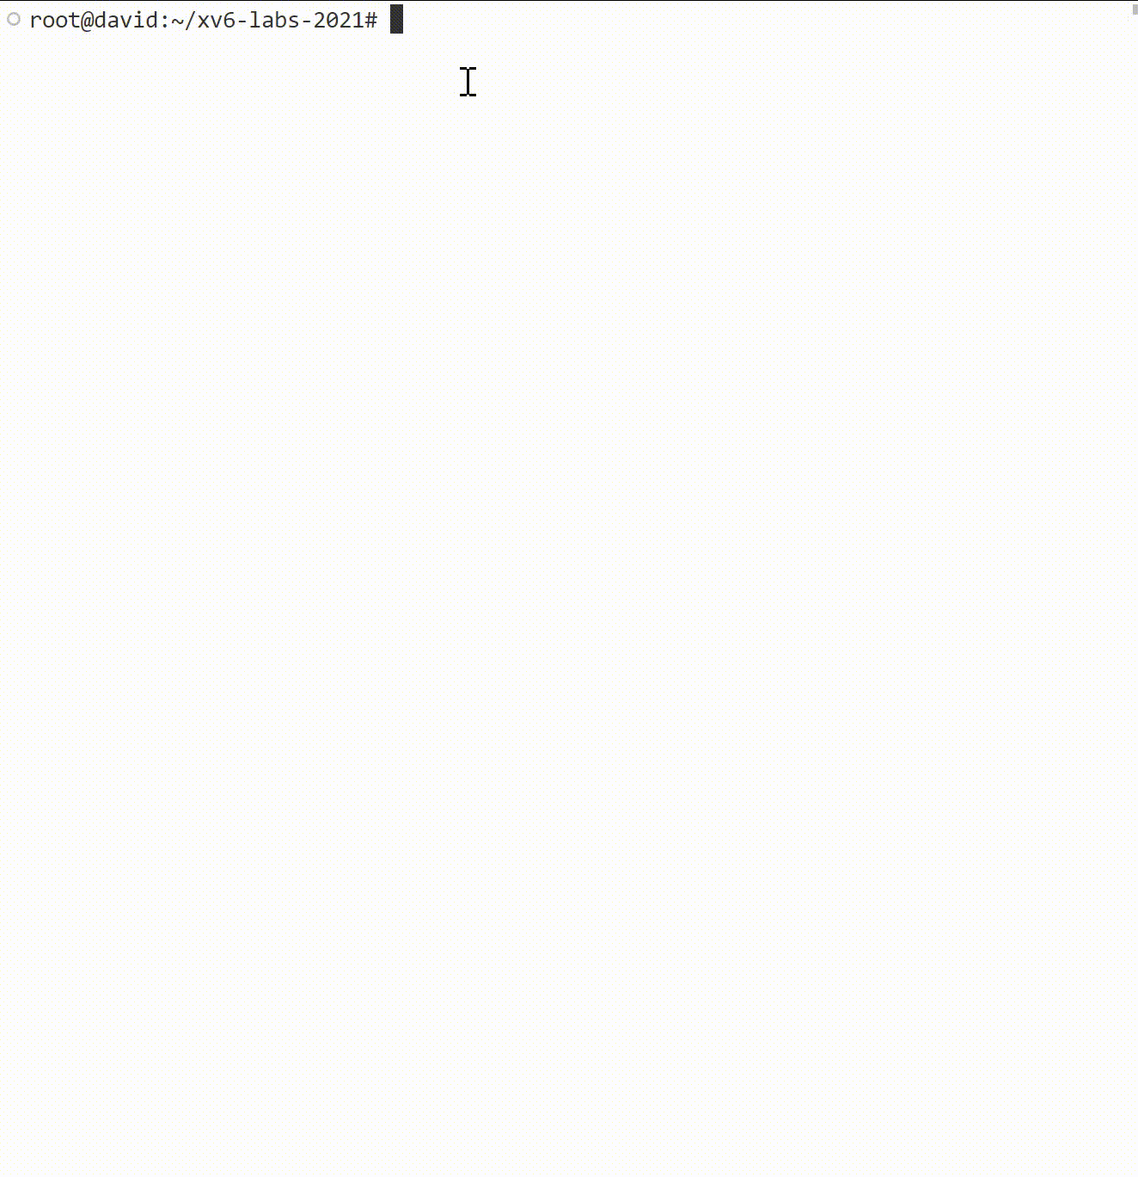
Lab7：Networking
Networking

Slide 18
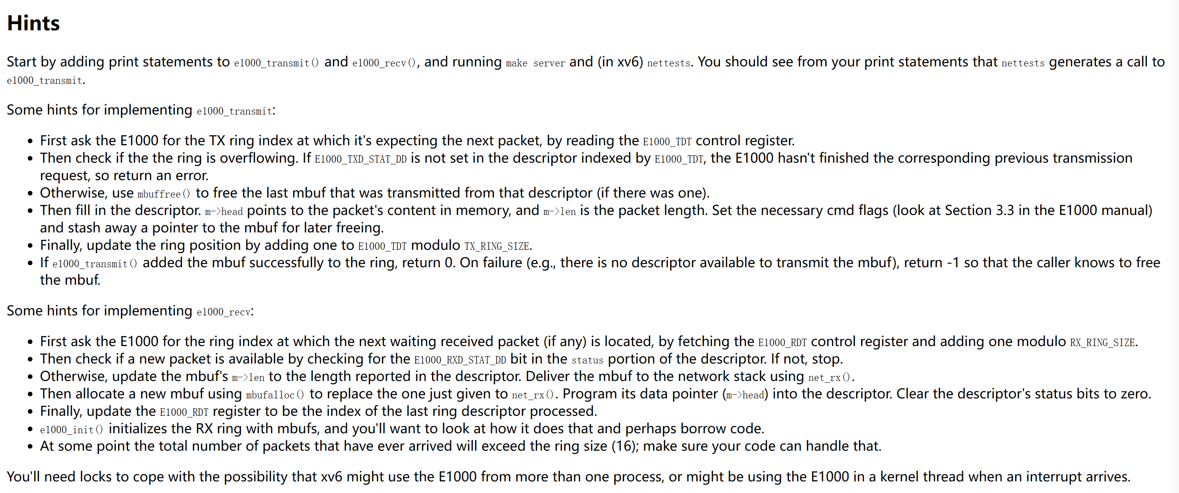
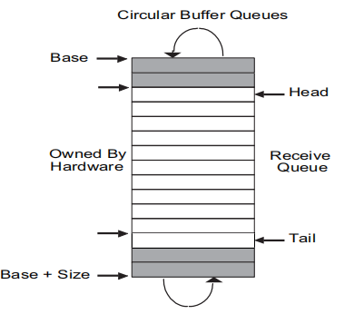
Lab7：Networking
Networking
传输/接收描述符环
的数据结构
（循环队列）
数据包传输 & 数据包接收

Slide 19
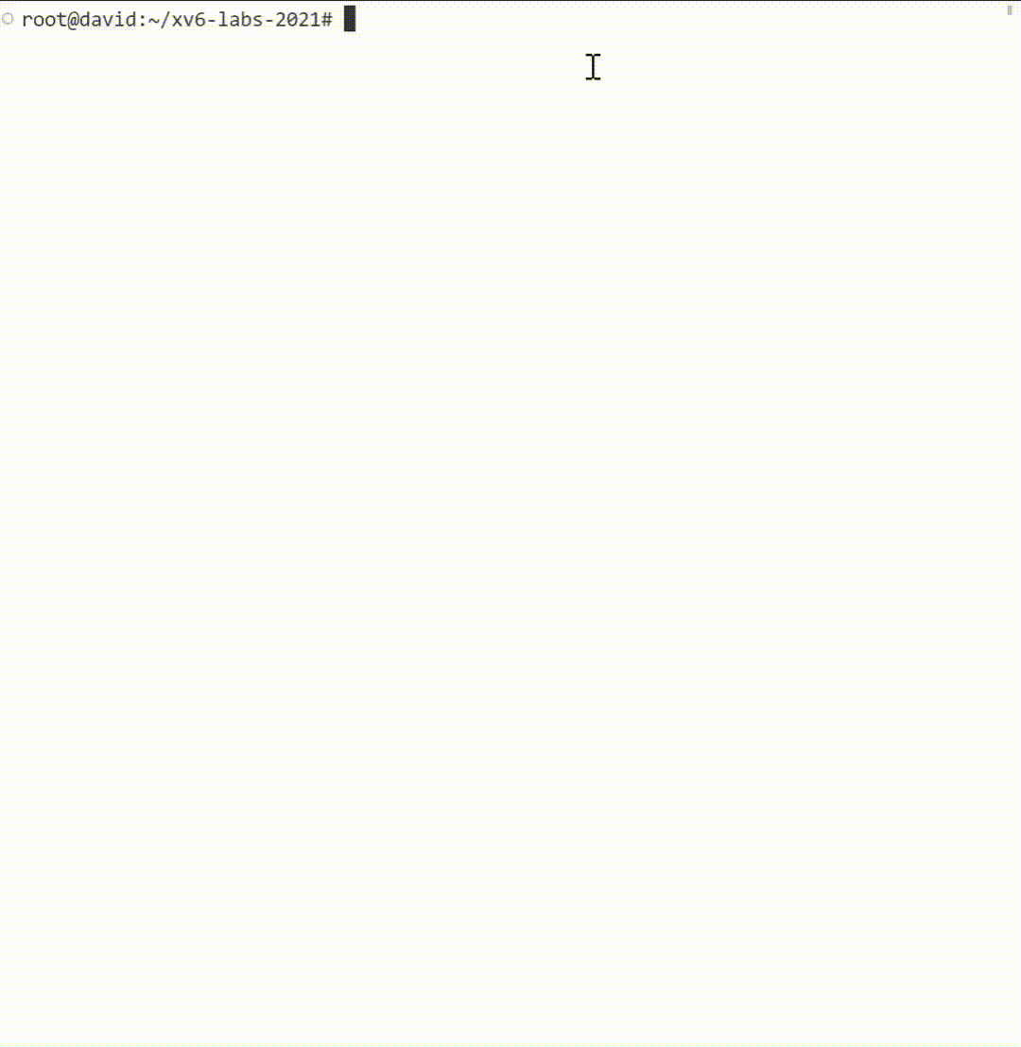
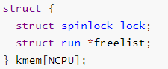
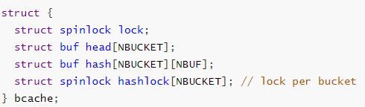
Lab8：Locks
Memory allocator
snprintf()格式化字符串
Buffer cache
修改bcache定义
添加hash函数
初始化每个桶的锁和双向链表
修改binit(),bget(),brelse()函数

Slide 20
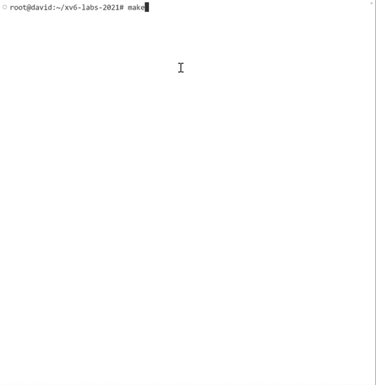


Lab9：File System
Large files
修改dinode&inode数据结构
补充二级页表的寻找与释放
Symbolic links
sys_symlink()创建符号链接
11个直接地址 1个一级间接地址 1个二级间接地址

Slide 21


Lab10：Mmap
mmap & munmap
VMA结构体
mmap
权限匹配
找到空闲的VMA区域设置映射信息
munmap
找到删除的VMA区域
取消映射、处理共享型映射

Slide 22










实验结果

Slide 23
参考资料
开源仓库
https://github.com/PKUFlyingPig/MIT6.S081-2020fall
https://github.com/jlu-xiurui/MIT6.S081-2021-FALL/blob/master/lab8-net
https://github.com/Pikachudy/xv6-labs-2021
https://github.com/onevfall/MIT-6.S081
https://github.com/Baokker/my_xv6_lab
参考教程
官网：https://pdos.csail.mit.edu/6.828/2021
汉化：http://xv6.dgs.zone
笔记：https://fanxiao.tech/posts/2021-03-02-mit-6s081-notes/
课程翻译：https://mit-public-courses-cn-translatio.gitbook.io/mit6-s081/
视频教程：https://www.bilibili.com/video/BV1Qi4y1o7tN/?spm_id_from=333.788&vd_source=54848bbaacc95a6670b0f8ac0228b019

Slide 24
感谢观看
2023/07/29

